Slide 1
Право и его роль в жизни общества и государства.

Slide 2
После изучения темы вы должны:
Знать значение понятий: социальные нормы, право, правовая культура, норма права, отрасль права.
Знать основные признаки права и отличие права от иных социальных норм.
Определить основные функции права.
Понять, что не бывает прав без обязанностей.

Slide 3
Социальные нормы.
(схема на стр. 71)
1. Что вы знаете о каждой из социальных норм? Какую роль они играют в жизни человека, общества, государства?
2. Как вы думаете, случайно ли право - как социальная норма окрашена в другой цвет, чем все остальные социальные нормы?
3. А для чего люди придумывают социальные нормы?

Slide 4
Заполните схему «Признаки права»
ПРИЗНАКИ ПРАВА

Slide 5
Схема «Признаки права»
Выражено в нормативно-правовых актах
Принимаются органами государственной власти
Имеют вид письменного документа
ПРИЗНАКИ ПРАВА
Носят общеобязатель-ный характер
За нарушения права – меры юридической ответственности
Регулирует конкретные поступки людей
Создается людьми и может ими быть изменено

Slide 6
Задание.
На примере фактов, приведенных в выступлениях одноклассниц, сформулируйте выводы о роли права в жизни человека, государства и общества.

Slide 7
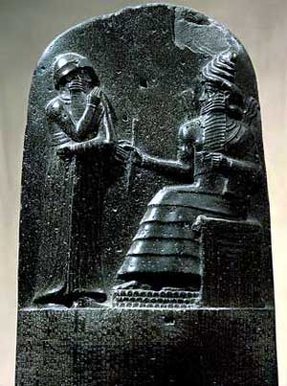
Законы Хаммурапи - свод законов рабовладельческого государства, названный по имени царя .
Ценный памятник древневосточного права. Насчитывают 282 статьи.

Slide 8
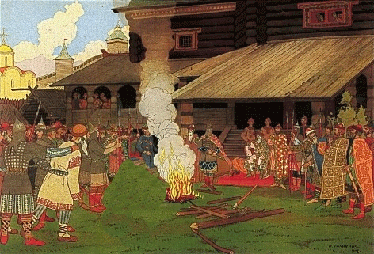
Первый письменный свод законов на Руси

Slide 9
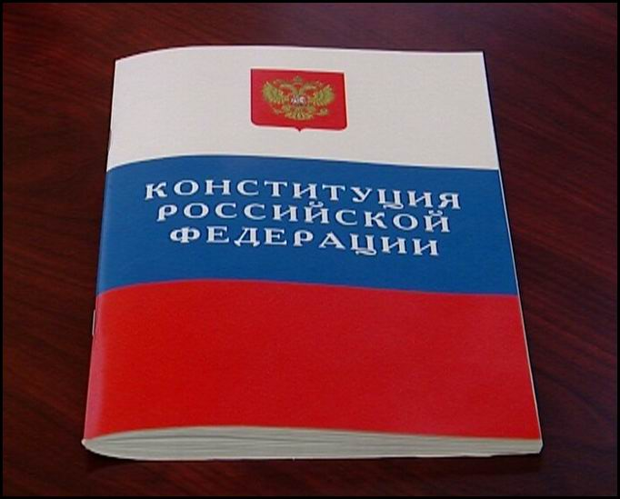
Конституция Российской Федерации - основной закон государства

Slide 10
Задание .
На примере фактов, приведенных в выступлениях одноклассниц, сформулируйте выводы о роли права в жизни человека, государства и общества.

Slide 11
Функции права
Основные
Дополнительные
Регулятивная – устанавливает правила поведения.
Охранительная – защищает наиболее важные политические, экономические, социальные и духовные отношения.
Информационная – знакомит людей с тем, как им следует или не следует поступать.
Воспитательная – демонстрирует примеры того, что бывает за нарушение норм права, заставляет людей соблюдать и уважать законы.

Slide 12

Заполните таблицу «Права и обязанности»
Мои ПРАВА | Мои ОБЯЗАННОСТИ
В чем проявляется взаимосвязь ваших прав и обязанностей?

Slide 13
Право – система обязательных правил поведения, санкционированных государством и выраженных в определенных нормах.

Slide 14
1. К признакам права не относится:
1) Выражается в специальных государствен-ных актах.
2) Обеспечивается силой общественного воз-действия.
3) Является общеобязательным для всех граждан.
4) Определяет юридическую меру свободы граждан.

Slide 15
2. К функциям права относится:
1) Право – универсальный регулятор общест-венных отношений.
2) Право способствует развитию общественных отношений.
3) Право устанавливает правила поведения.
4) Право знакомит людей с тем, как им следует или не следует поступать.
5) Все перечисленные варианты ответов.

Slide 16
3. Правовые нормы, в отличие от других социальных норм
Поддерживаются силой государства.
Регулируют поведение людей.
Опираются на силу общественного мнения.
Имеют определённый механизм.

Slide 17
4. Установите соответствие между функциями права и их примерами: к каждому элементу, данному в первом столбце, подберите элементы из второго столбца.
ПРИМЕРЫ |  |  |  | ФУНКЦИИ ПРАВА
А) Регулирование общественных отношений. |  |  |  | 1. Регулятивная
Б) Установление юридической ответственности. |  |  |  | 2. Охранительная
В) Защита интересов людей.
Г) Установление моделей поведения участников общественных отношений.
А | Б | В | Г | Запишите ответ цифрами в таблицу.

Slide 18
1. К признакам права не относится:
2) Обеспечивается силой общественного воздействия.
2. К функциям права относится:
5) Все перечисленные варианты ответов.
3. Правовые нормы, в отличие от других социальных норм
1) Поддерживаются силой государства.
4. Установите соответствие между функциями права и их примерами: к каждому элементу, данному в первом столбце, подберите элементы из второго столбца.
А | Б | В | Г
1 | 2 | 2 | 1

Slide 19
5. Закончите предложения.
Роль права в жизни человека ……
Роль права в жизни государства ……
Роль права в жизни общества ……

Slide 20
Домашнее задание.
Прочитать §9,
вопросы 1-3, 4* стр.81

Slide 21
Сегодня на уроке
1) Что нового узнали?
2) Чему научились?
3) Что поняли?

